Slide 1
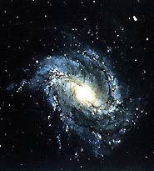
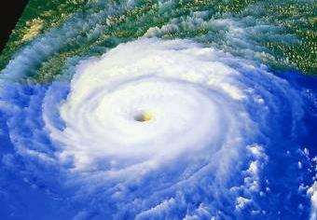
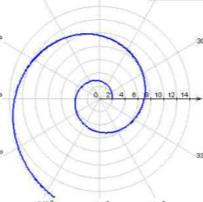
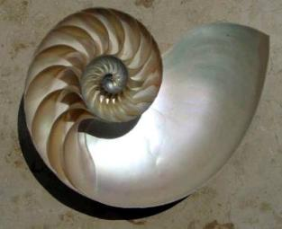
Логарифмическая функция
МБОУ СОШ № 76 п. Гигант
10 класс
учитель информатики и математики
Прилука Т.И.

Slide 2
Цели урока:
Образовательные - познакомить учащихся с логарифмической функцией, её основными свойствами, графиком; показать использование свойств логарифмической функции при решении заданий.
Развивающие – развивать математическую речь учащихся, потребность к самообразованию, способствовать развитию творческой деятельности учащихся.
Воспитательные - воспитывать познавательную активность, чувства ответственности, взаимоподдержки, уверенности в себе; воспитывать культуру общения.

Slide 3
Морской бой
№ | 1 | 2 | 3 | 4
a
b
c
d
Е
Н
Е
Р
П

Slide 4
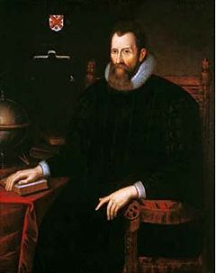
В области математики Джон Непер известен как изобретатель системы логарифмов, основанной на установлении соответствия между арифметической и геометрической числовыми прогрессиями.
В «Описании удивительной таблицы логарифмов» он опубликовал первую таблицу логарифмов (ему же принадлежит и сам термин «логарифм»), но не указал, каким способом она вычислена. Объяснение было дано в другом его сочинении «Построение удивительной таблицы логарифмов», вышедшем в 1619, уже после смерти Непера. Таблицы логарифмов, насущно необходимые астрономам, нашли немедленное применение.
Джон Непер

Slide 5
Определение логарифмической функции
Функцию, заданную формулой y = log_{a} x
(где а > 0 и а ≠ 1), называют логарифмической функцией с основанием а.

Slide 6
Построить графики функций
y = log2x и y = log1/2x
x | ¼ | ½ | 1 | 2 | 4 | 8
y = log2x
x | ¼ | ½ | 1 | 2 | 4 | 8
y = log1/2x

Slide 7
y
3
2
1
0
x
1
2
4
8
- 1
- 2
- 3

Slide 8
Свойства функции у = loga x, a > 1.
у
1. D(f)
2. E(f)
3. Четность.
4. Точки пересечения с осями.
5. Промежутки знакопостоянства.
6. Возрастание, убывание.
7. Разрывы/непрерывность.
1. D(f) – множество всех положительных чисел R+.
2. E(f) - множество всех действительных чисел R.
3. Функция является ни четной, ни нечетной
4. При всех значениях а график функции пересекает ось абсцисс в точке х = 1.
5. Промежутки знакопостоянства:
у > 0 при x € (1; +∞)
у < 0 при х € (0; 1).
6. Функция возрастает при
x € (0; +∞).
7. Функция непрерывна.
1
х

Slide 9
Свойства функции у = loga x, 0 < a < 1.
1. D (f) – множество всех положительных чисел R+.
2. E (f) - множество всех действительных чисел R.
3. Функция является ни четной, ни нечетной
4. При всех значениях а график функции пересекает ось абсцисс в точке х = 1.
5. Промежутки знакопостоянства:
у > 0 при x € (0; 1)
у < 0 при х € (1; +∞).
6. Функция убывает при
x € (0; +∞).
7. Функция непрерывна.
1. D(f)
2. E(f)
3. Четность.
4. Точки пересечения с осями.
5. Промежутки знакопостоянства.
6. Возрастание, убывание.
7. Разрывы/непрерывность.
у
1
х

Slide 10
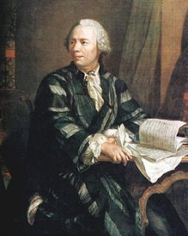
Идеальный математик 18 века - так часто называют Эйлера. Он родился в маленькой тихой Швейцарии.
В 1725 году переехал в Россию. Поначалу Эйлер расшифровывал дипломатические депеши, обучал молодых моряков высшей математике и астрономии, составлял таблицы для артиллерийской стрельбы и таблицы движения Луны.
В 26 лет Эйлер был избран российским академиком, но через 8 лет он переехал из Петербурга в Берлин. Там "король математиков" работал с 1741 по 1766 год; потом он покинул Берлин и вернулся в Россию.
Современное определение показательной, логарифмической и тригонометрических функций – заслуга Эйлера, так же как и их символика.
Леонард Эйлер

Slide 11
Из указанных функций назовите логарифмическую.
Найти область определения функции y = log₂(5 – 3x)

Slide 12
Какой график является графиком функции y = log_{0,4}x?

Slide 13
Определите, какие из перечисленных ниже функций являются возрастающими, а какие убывающими:
1) y = log3 x;
2) y = log2 x;
3) y = log0,2 x;
4) y = log0,5 (2x+5);
5) y = log3 (x+2)

Slide 14
Решить графически уравнения:
а) lg x = 1 – x;
б) log1/5 x = x – 6;
в) log1/3 x = x – 4;
г) log2 x = 3 – x.

Slide 15
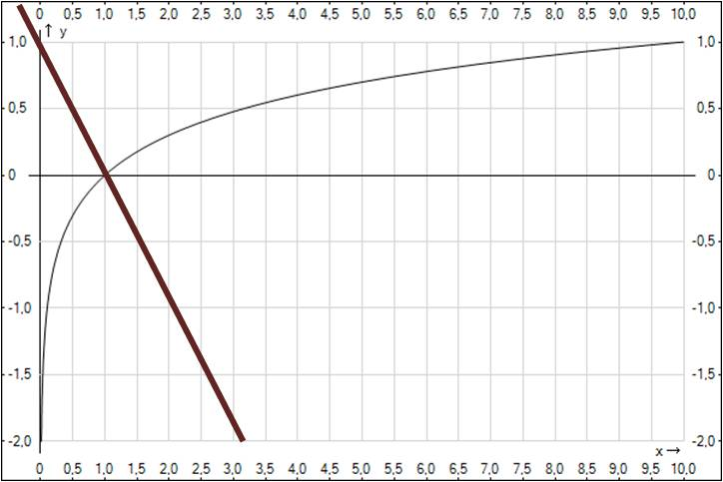
а) lg x = 1 – x
y = lg x
y = 1 - x
Ответ: х = 1

Slide 16
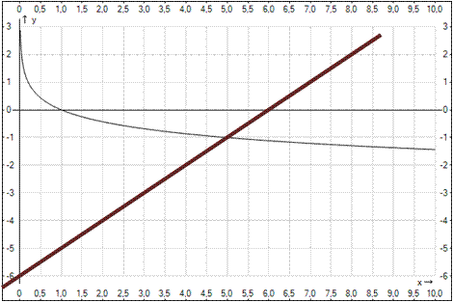
б) log1/5 x = x – 6
y = log1/5 x
y = x - 6
Ответ: х = 5

Slide 17
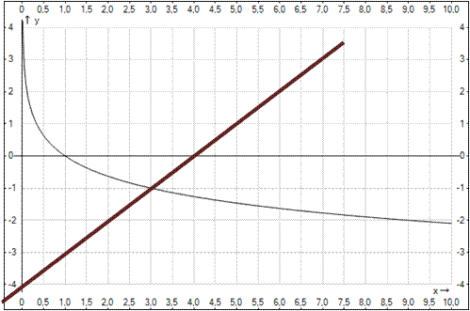
в) log1/3 x = x – 4
y = x - 4
y = log1/3 x
Ответ: х = 3

Slide 18
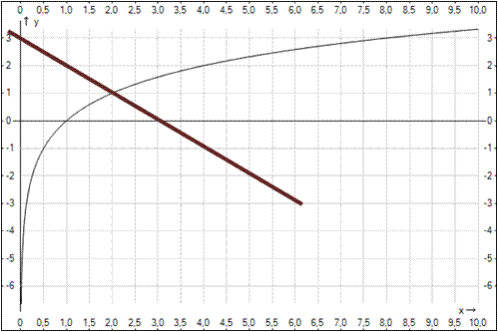
г) log2 x = 3 – x
y = log2 x
y = 3 – x
Ответ: х = 2

Slide 19
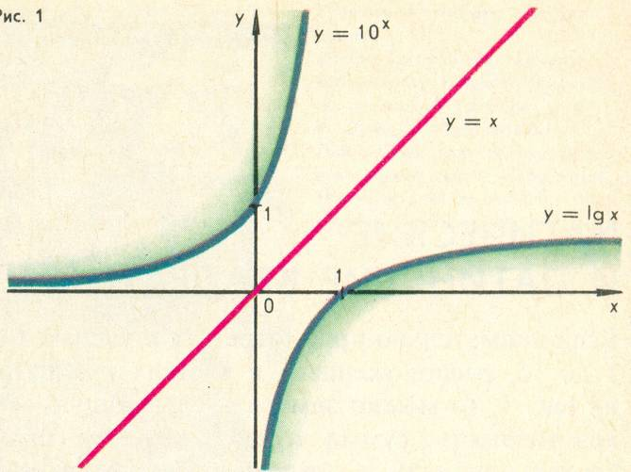
y = log_{a} x, x>0, a>0, a≠1

Slide 20
Используя свойства логарифмической функции, сравнить:
а) lоg2 3 и log2 5;
б) log2 1/3 и log2 1/5;
в)log1/2 3 и log1/2 5;
г)log1/2 1/3 и log1/2 1/5.

Slide 21
Блиц - опрос
1. Ось Оу является вертикальной асимптотой графика
логарифмической функции.
2. Графики показательной и логарифмической функций
симметричны относительно прямой у = х.
3. Область определения логарифмической функции – вся
числовая прямая, а область значений этой функции –
промежуток (0, + ∞).
4. Монотонность логарифмической функции зависит от основания логарифма.
5. Не каждый график логарифмической функции проходит через точку с координатами (1; 0).
6. Логарифмическая функция является ни чётной, ни нечётной.
7. Логарифмическая функция непрерывна.

Slide 22
Взаимопроверка:
1 | 2 | 3 | 4 | 5 | 6 | 7
да | да | нет | да | нет | да | да

Slide 23
Выполнить:
№ 319 (1, 3)[устно]
№ 320 (1, 3)
№ 332 (1)

Slide 24
Домашнее задание:
Выучить §18.
2. Выполнить:
№ 318
№ 321 – 324 (четные примеры)
№332 (2,4)

Slide 25
Рефлексия
Вы считаете, что урок прошел плодотворно, с пользой. Вы научились и можете помочь другим. | Я доволен собой!
Вы считаете, что научились, но вам еще нужна помощь. | Я вполне доволен собой!
Вы считаете, что было трудно на уроке. | Мне нужна помощь!

Slide 26
Спасибо за внимание!

